Slide 1









Buffet2gether
Buffet2gether
Mobile Application Development

Slide 2

Contents
01
About our project
02
Key requirement
03
Diagram & Software Architecture
04
Test list

Slide 3
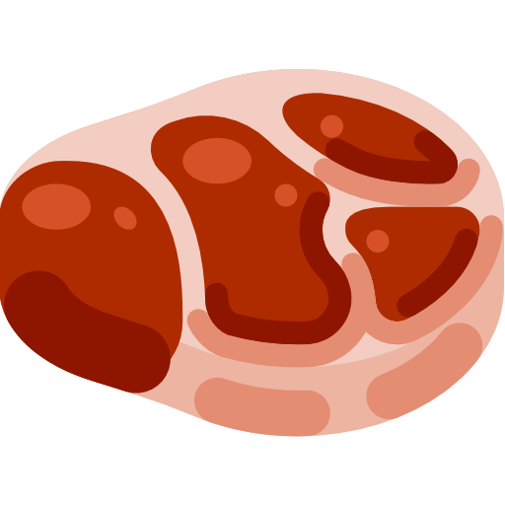
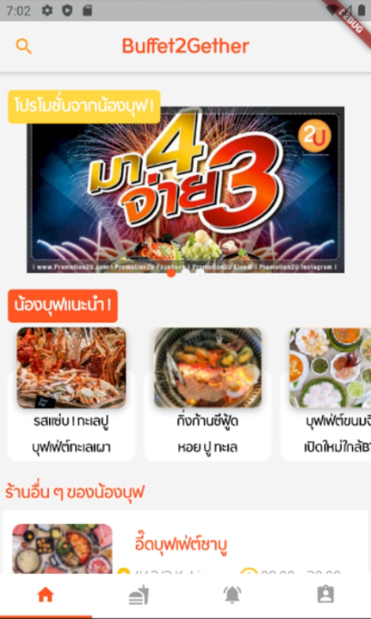
About our project
แอพลิเคชั่นที่สามารถรวบรวมคนรักการทานบุฟเฟต์เข้าด้วยกัน
มอบความคุ้มค่าที่มากกว่าเดิมให้แก่ผู้บริโภค
พัฒนาอยู่ในรูปแบบ Mobile Application เพื่อความเข้าถึงง่าย
Your special meal won’t be boring anymore.

Slide 4

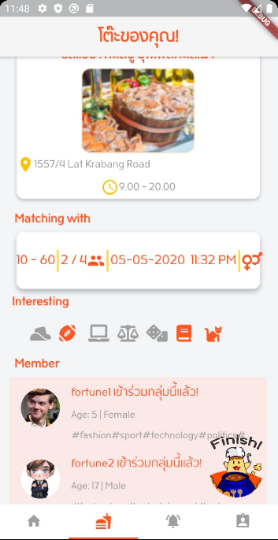


Key Requirement
Buffet2Gether จะอนุญาตให้ผู้ใช้งานเลือกได้ว่าจะเป็นผู้สร้างห้อง หรือใช้ระบบ Matching เพื่อค้นหาห้องอื่น ๆ
แอพ Buffet2Gether จะอนุญาตให้ผู้ใช้งานที่เลือกสร้างห้องเองเป็นหัวหน้าห้อง และสามารถระบุคุณสมบัติที่ต้องการได้ประกอบด้วยเพศ, ช่วงอายุ, เวลานัดหมาย, และจำนวนคน
แอพ Buffet2Gether จะจับคู่ผู้ใช้งานที่เลือก Matching โดยคัดเลือกอัตโนมัติโดยคำนึงถึงร้านค้า และคุณสมบัติที่ตรงกันของผู้ใช้งานกับที่หัวหน้าห้องนั้น ๆ ระบุไว้
Save your money
Meet new people

Slide 5
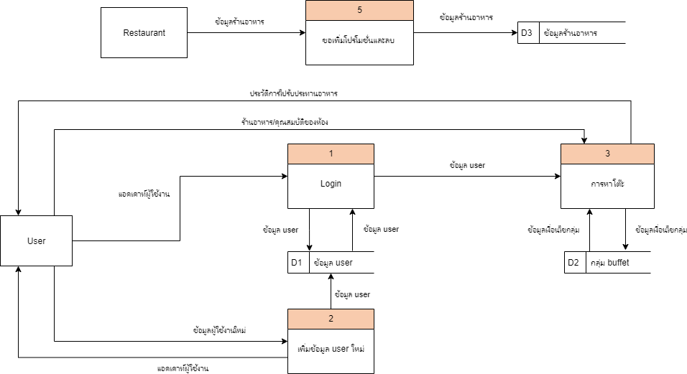

Diagram
DFD Level 0

Slide 6
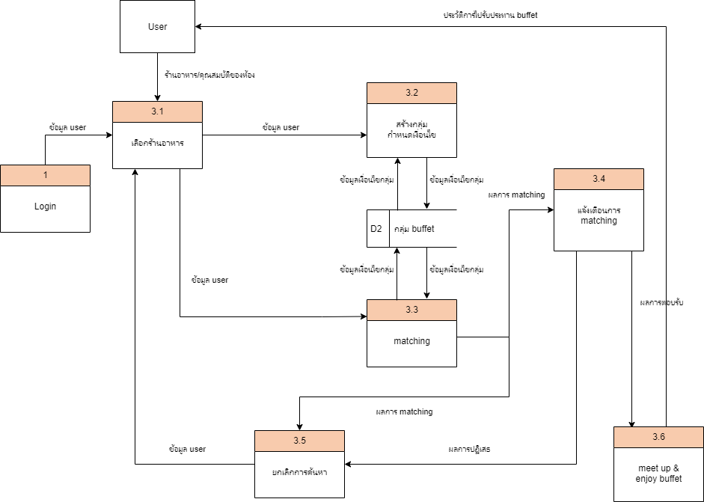

Diagram
DFD Level 3

Slide 7
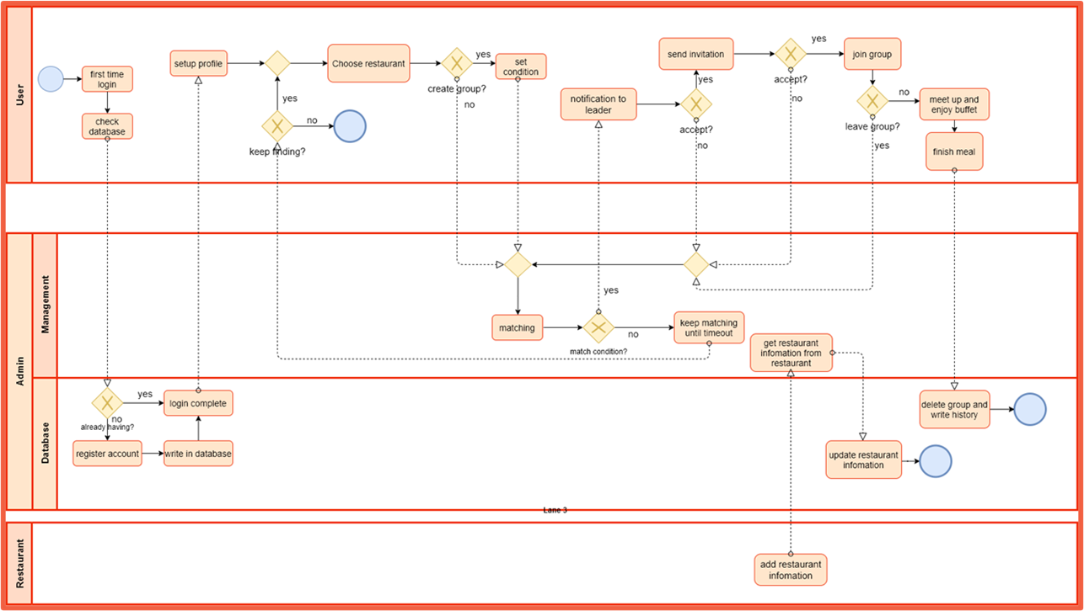
Diagram
BPMN

Slide 8
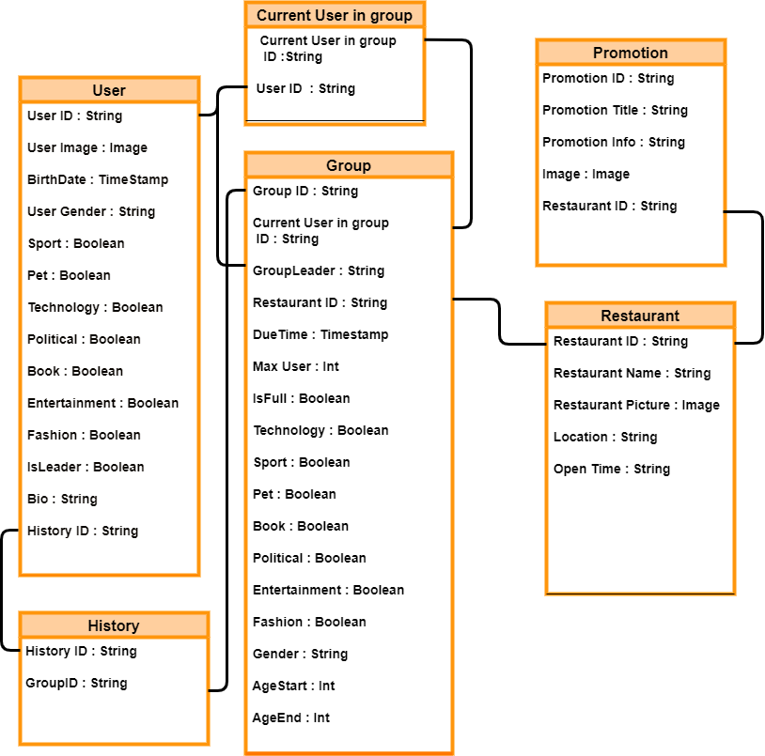
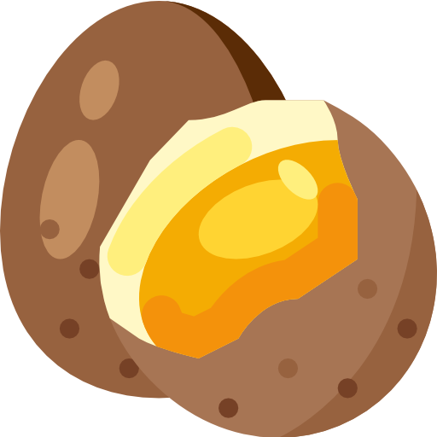
Diagram
ER

Slide 9
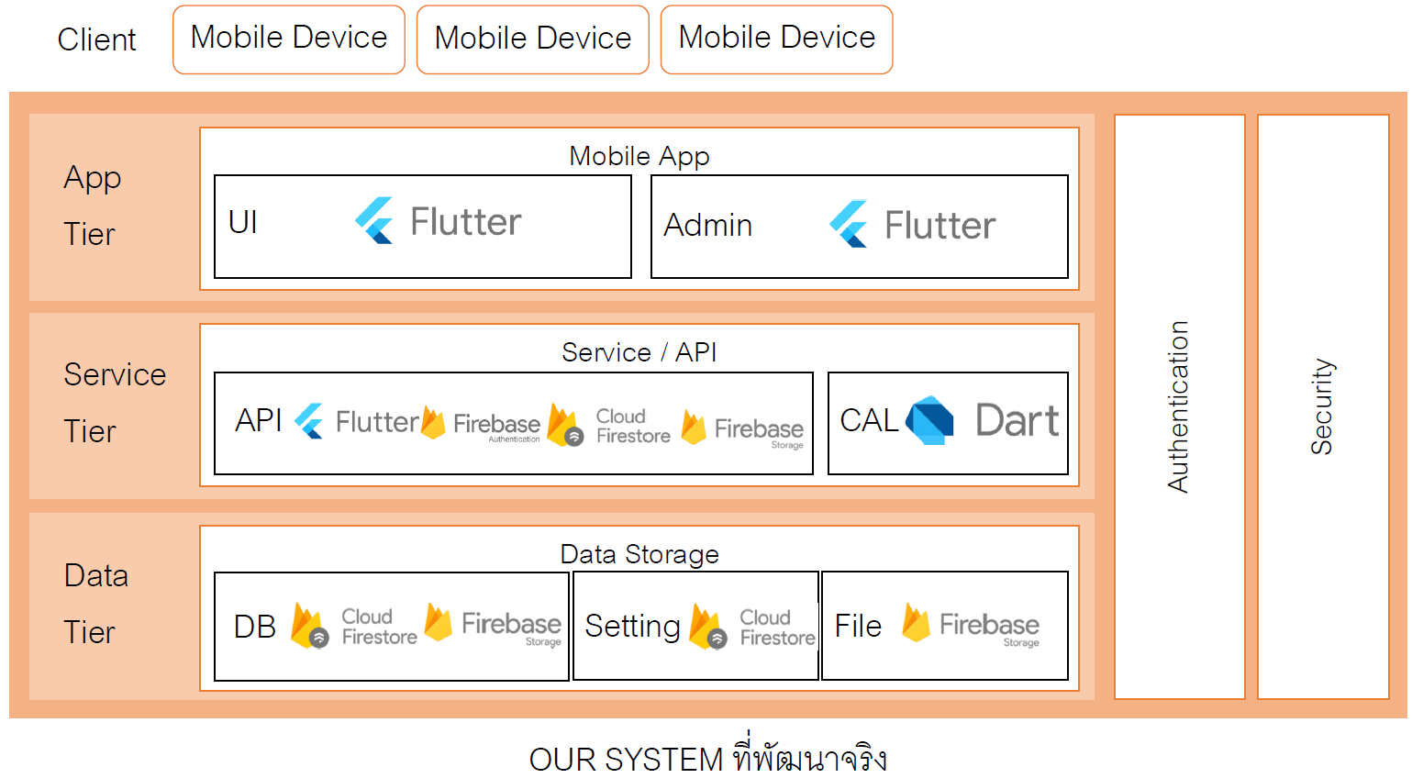
Software Architecture
Stack

Slide 10

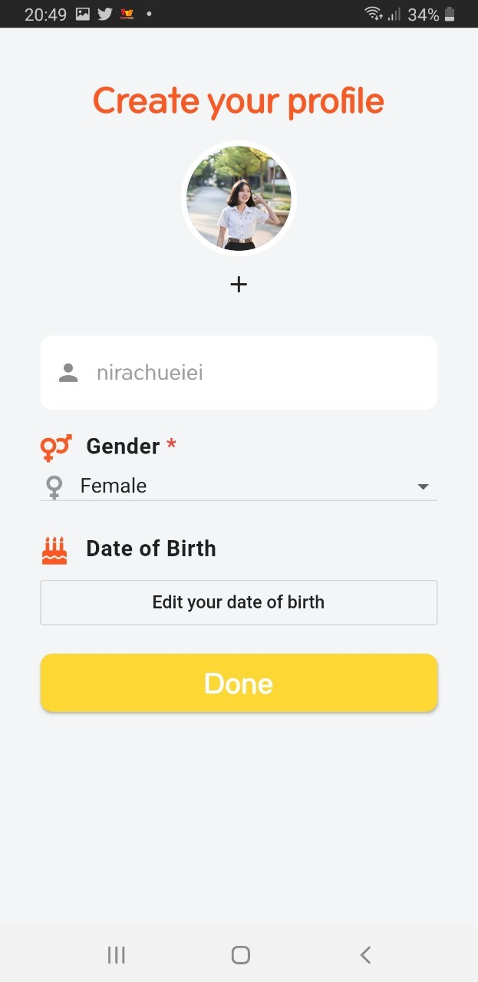
Test List
Register & Login
ตรวจสอบว่า สามารถสมัครสมาชิกและเข้าสู่ระบบได้ โดยใช้อีเมลและพาสเวิร์ดที่ถูกต้อง และจะมีผู้ที่สมัครใช้งานแล้วเท่านั้นจึงจะเข้าสู่ระบบได้ เป็นต้น
Description |  |  | Step |  |  | Input |  |  | Expected Result
 | กรอก email ถูกต้อง และ password ไม่น้อยกว่า 6 ตัวอักษร |  |  | 1.กรอก email 2.กรอก password 3.กด next |  |  | Email : test@gmail.com Pass : 123456 |  |  | ดำเนินการไปยังหน้ากรอกข้อมูลส่วนตัว
 | กรอกUsername ระบุ เพศ และ วันเดือนปีเกิด และ ใส่รูปภาพประจำตัวถูกต้องทั้งหมด |  |  | 1.กรอก Username 2.ระบุเพศ 3.ระบุวันเดือนปีเกิด กด register 4. อัพโหลดรูปภาพ 5. กด finish |  |  | Username : Bright Gender : Male Date Of Birth : 11 05 2000 |  |  | ดำเนินการไปหน้าล็อคอิน
 | กรอก email และ password ถูกต้อง |  |  | 1.กรอก email 2.กรอก password 3.กด Login |  |  | Email : test@gmail.com Pass : 123456 |  |  | ดำเนินการไปยังหน้าHome

Slide 11
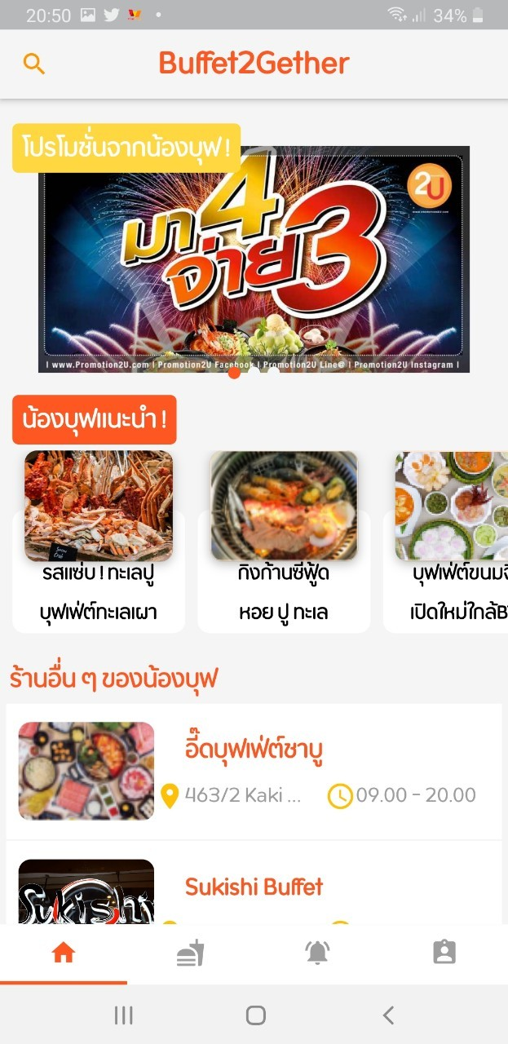
Test List
UI Functionality
ตรวจสอบว่า วัตถุต่างๆบน UI แสดงผลได้อย่างถูกต้อง ไม่เกิดข้อผิดพลาด การกระทำกับวัตถุต่างๆบนหน้าจอ ให้ผลลัพธ์ที่ถูกต้อง เป็นต้น
Description |  |  | Step |  |  | Input |  |  | Expected Result
 | เข้าหน้าร้านอาหารผ่านหน้าแนะนำ |  |  | 1.กดรูปร้านอาหารแนะนำที่หน้าจอหลัก 2.แสดงผลข้อมูลร้าน |  |  | - |  |  | แสดงผลร้านอาหารที่เลือก
 | เข้าหน้าร้านอาหารผ่านการพิมพ์ค้นหาชื่อร้าน |  |  | 1.พิมพ์ชื่อร้านในช่องค้นหา 2.กดเลือกร้านอาหาร |  |  | sukishi |  |  | แสดงผลร้านอาหารที่เลือก
 | ดูข้อมูลส่วนตัวในหน้า Profile |  |  | 1.คลิกแถบหน้า Profile |  |  | - |  |  | แสดงผลข้อมูลส่วนตัว รูปภาพ Username อายุ เพศ ความชอบ และประวัติการไปกินที่ร้านอาหารครั้งล่าสุด

Slide 12
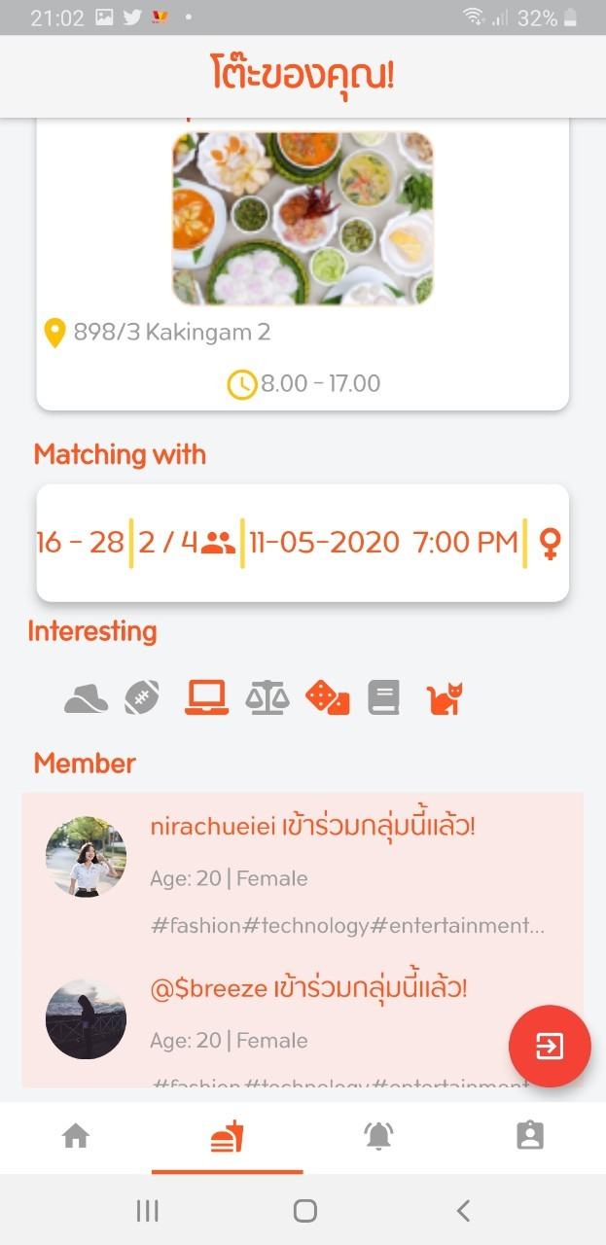
Test List
Algorithm
ตรวจสอบว่า ตรรกะต่างๆของซอฟต์แวร์ทำงาน คำนวณ ประมวลผลได้อย่างถูกต้อง สามารถใช้งานระบบจับคู่ได้ บนเงื่อนไขของแต่ละผู้ใช้ที่แตกต่างกัน และนำข้อมูลเหล่านั้นไปเก็บในฐานข้อมูลได้ เป็นต้น
Description |  |  | Step |  |  | Input |  |  | Expected Result
 | ผู้ค้นหามีเพศ อายุ และความชอบ ทั้ง 3 ตรงกับที่ต้องการ |  |  | 1.ผู้ค้นหากดปุ่ม Match 2.ผู้ใช้งานสร้างโต๊ะโดยกำหนดความชอบ อายุ เพศให้ตรงกับผู้ค้นหา 3.ผู้ใช้งานกดปุ่ม Post |  |  | ข้อมูลผู้ค้นหา อายุ:22 เพศ: ชาย ความชอบ: sport ข้อมูลที่โต๊ะ อายุ: 22-25 เพศ: ชาย ความชอบ: sport |  |  | แสดงการแจ้งเตือนของผู้ค้นหาปรากฎที่หัวหน้าห้อง
 | ผู้ค้นหาที่มีเพศ อายุ และความชอบ อย่างใดอย่างนึงไม่ตรงกับที่ต้องการ |  |  | 1.ผู้ค้นหากดปุ่ม Match 2.ผู้ใช้งานสร้างโต๊ะโดยกำหนดความชอบ อายุ ให้ตรงกับผู้ค้นหา แต่กำหนดเพศให้แตกต่างกับผู้ค้นหา 3.ผู้ใช้งานกดปุ่ม Post |  |  | ข้อมูลผู้ค้นหา อายุ:34 เพศ: ชาย ความชอบ: sport book ข้อมูลที่โต๊ะ อายุ: 22-40 เพศ: หญิง ความชอบ: book |  |  | ไม่มีแจ้งเตือนของผู้ค้นหาคนนี้ปรากฎ

Slide 13
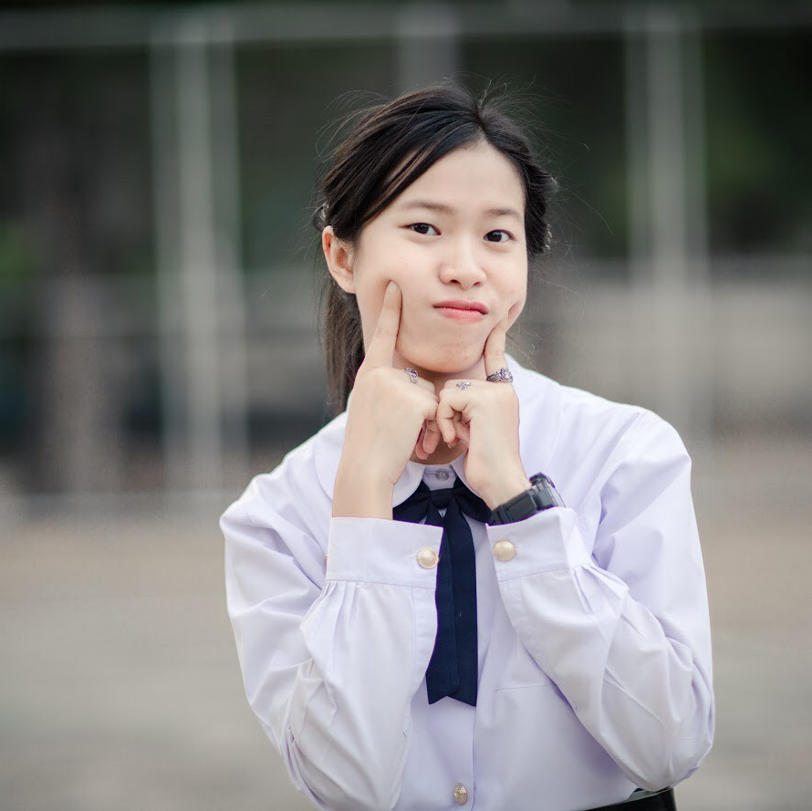
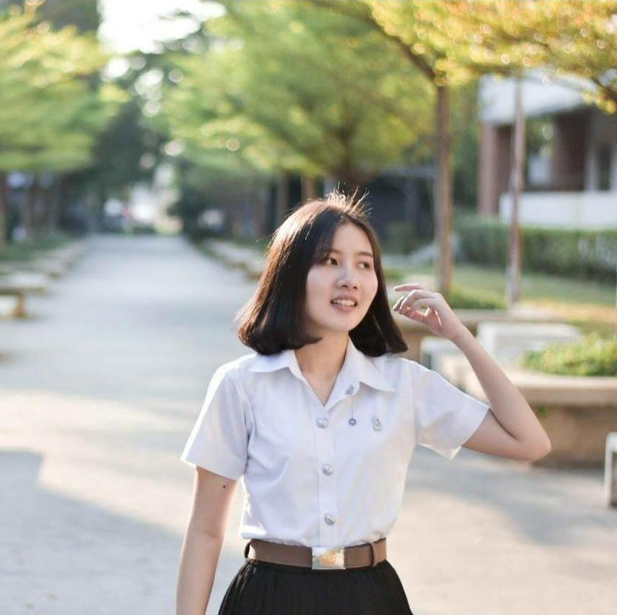
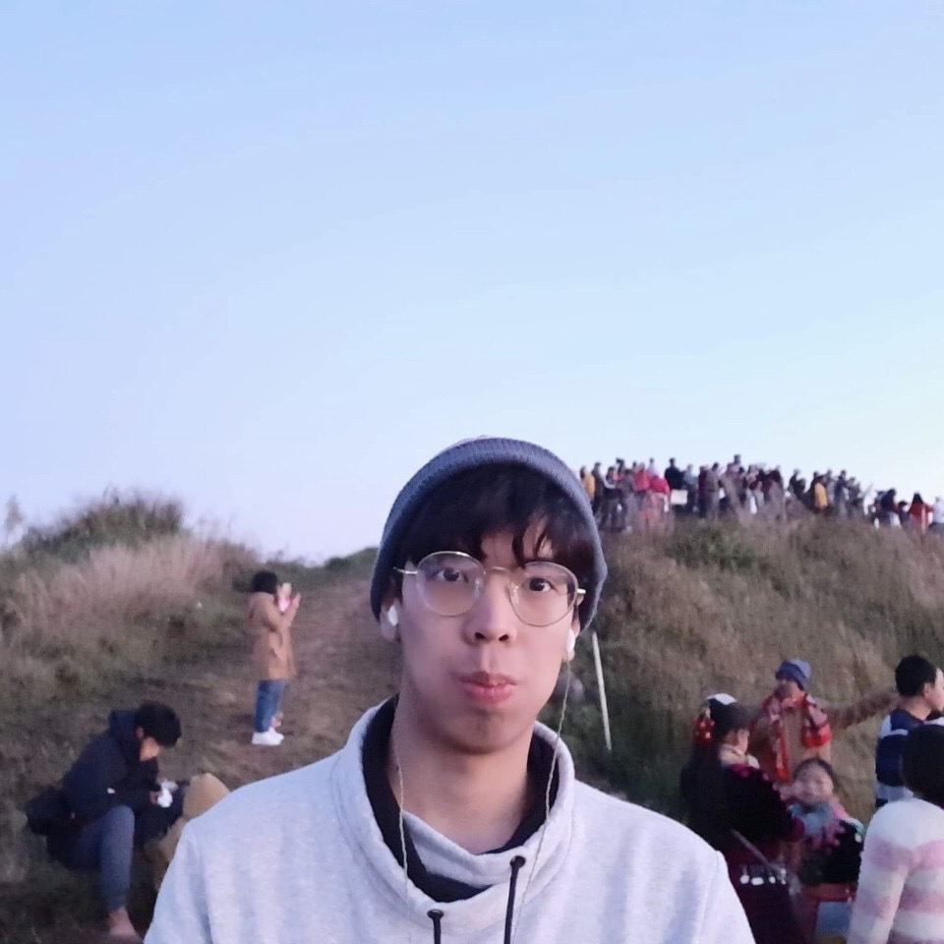
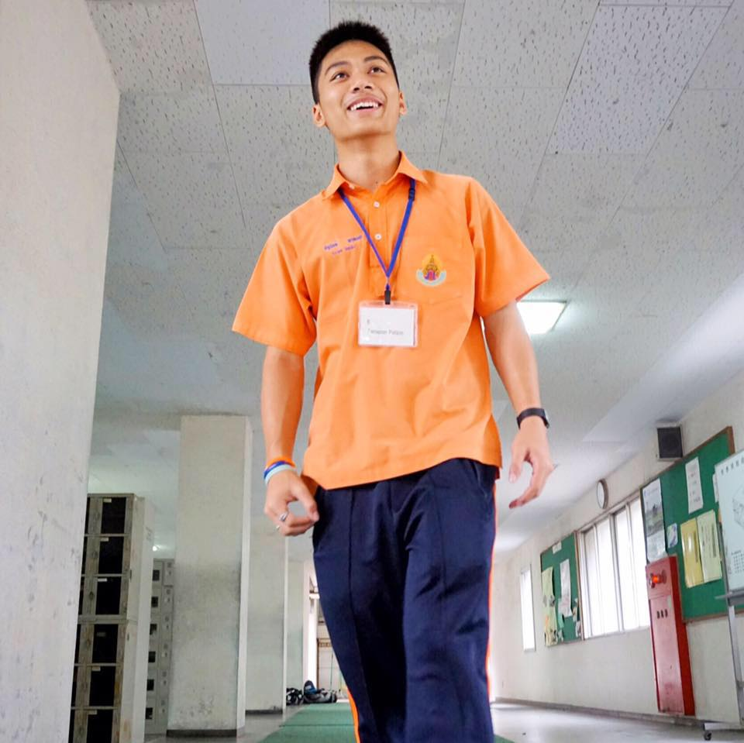

Developers
นางสาว ภิญดา ทองเต็ม
(ฟอร์จูน)
นางสาวนิรชา บุญยเนตร
(บรีส)
นายสุรสีห์ อินทรวัตร
(ไบร์ท)
นายธนพล พัดพิน
(เน็ต)
61010821
61010588
61011432
61010432
w.pydz
breezenrcha
brighttyeiei
tananett
Computer Engineering
King Mongkut’s Institute of Technology Ladkrabang

